Slide 1
计算概论与程序设计基础
练习问题总结
丁家恳
20191019-20191025

Slide 2
因为在抄写例题或者做PTA作业的时出现拼写错误或其他错误，我总会在编译时看见密密麻麻的报错，本次ppt将对这些报错进行总结，争取以后减少错误.
抄写例题均上传仓库。

Slide 3
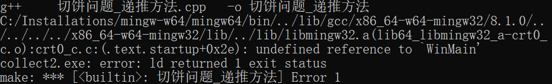
1）因为主程序名书写写错误导致主程序不能返回0，导致编译报错。注意最后一行的报错。
错误原因
事实上，出现程序无法返回0值的情况很多，本周练习中，出现的错误包括但不限于 1）符号缺失等低级错误；2）数据类型输入输出错误(类型不匹配等).

Slide 4

2）定义数组时数组名字和不能为空，否则报错。
3）定义一个字符类型数据时值不能为空，编译器不承认。
4）如左。当打多一个分号的时候会出现与花括号下相关的报错。

Slide 5

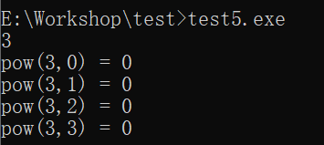
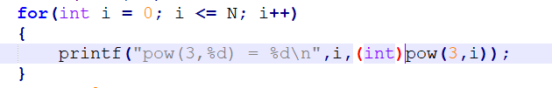
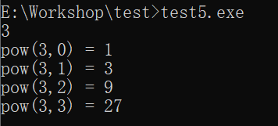
5）pow()函数不能正确输出问题。如右图，用pow()函数处理整数时无法输出正确答案，经查询，无前缀pow()函数的输出值为double型，默认形式是
#include <math.h>
double pow( double base, double exp );
如果要输出整数，可以使用强制转换运算符。

Slide 6
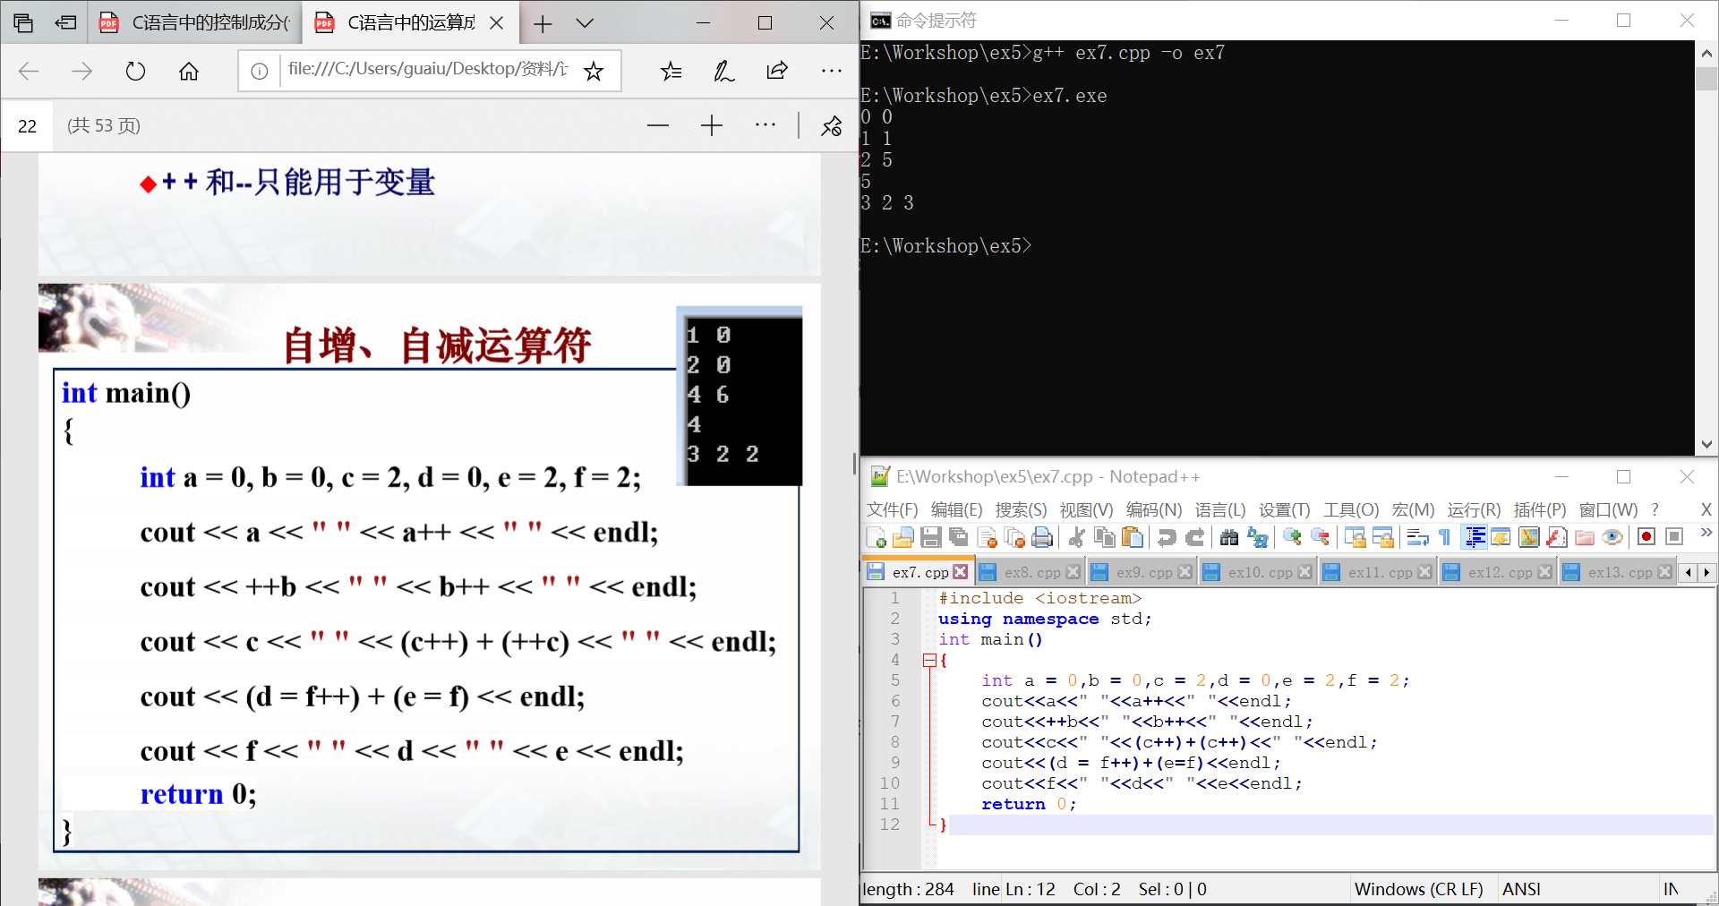

Slide 7
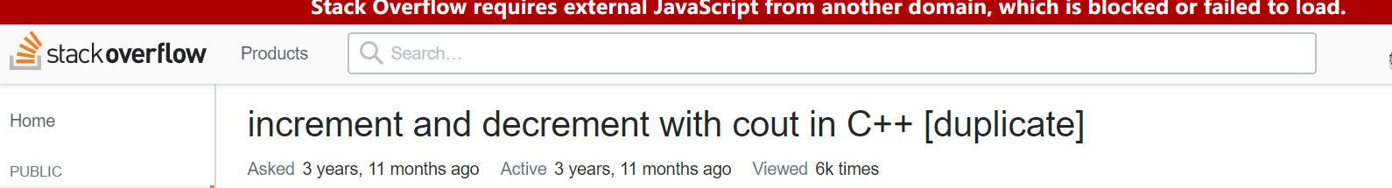
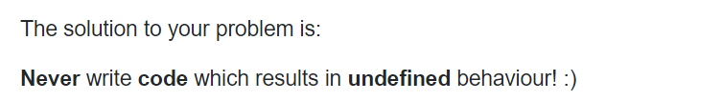
6）解决方法:不要在同一行中使用复数的自加自减符号，这在不同的编译器中可能会有不同的解释。这种可能会在不同编译器中出现不同结果的操作称为”未定义行为”。

Slide 8
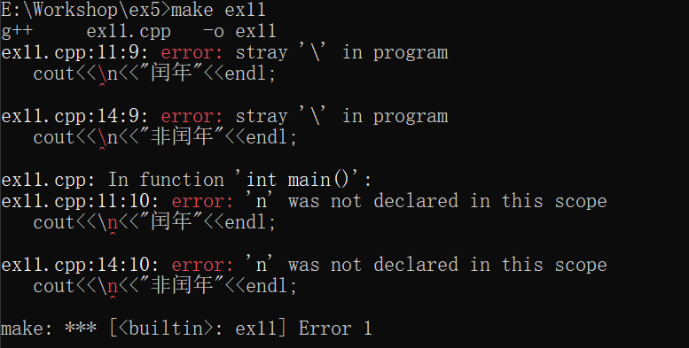
7）报错:换行符”\n”属于字符串，应该用单引号或者双引号括起来

Slide 9
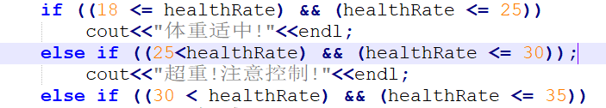
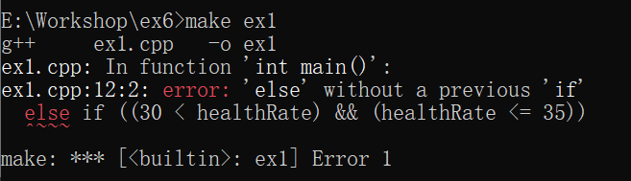
8）在if后的else语句不能衔接。问题：在if和else之间出现了多余的语句（分号）。

Slide 10
本周总结
本周主要是在刷第二遍视频，加深了对C语言基础知识的理解。但是在例题抄写以及PTA习题编程（课堂作业）中暴露出了大量的问题。这是好事情。本周本来课件打算写一期报错专辑的，但是报错太多，并且大部分是由于拼写错误导致的报错，基本重复。也有其他方面的报错信息，比如说数据类型转换问题，解决报错的过程中提升了我的实践能力。本周最大的收获除了加深知识点印象外就是和编译器斗智斗勇积累出来的经验了。
不足：对调试器的使用根本不熟练，造成了调试的不便。另外，在pta的题目练习中暴露出了本人数据处理能力的低下。下周改进。

